Slide 1
Министерство образования Пензенской области ГАПОУ ПО «Пензенский колледж информационных и промышленных технологий (ИТ - колледж)»
Производственная практика
ПМ. 04 «СОПРОВОЖДЕНИЕ И ОБСЛУЖИВАНИЕ ПРОГРАММНОГО ОБЕСПЕЧЕНИЯ КОМПЬЮТЕРНЫХ СИСТЕМ»
Разработка «Обработка результатов измерений ДПА для расчета метрологических измерений»
Выполнила:
Студентка группы 21ИТ35
Журавлева Л.Г.
Руководитель производственной практики:
Николаева Н.С.,

Slide 2
Цель работы:
Разработка программы для организации АО «НИИФИ», которая будет обрабатывать результаты измерения датчико-преобразующей аппаратуры для расчета метрологических измерений.

Slide 3
Для достижения поставленной цели, необходимо выполнить следующие задачи:
Руководство пользователя
Руководство разработчика
Диаграмма вариантов использования
ER-диаграмма
Резервное копирование
Антивирусная программа
Тестирование :
Интеграционное тестирование
Модульное тестирование
Тест кейсы

Slide 4

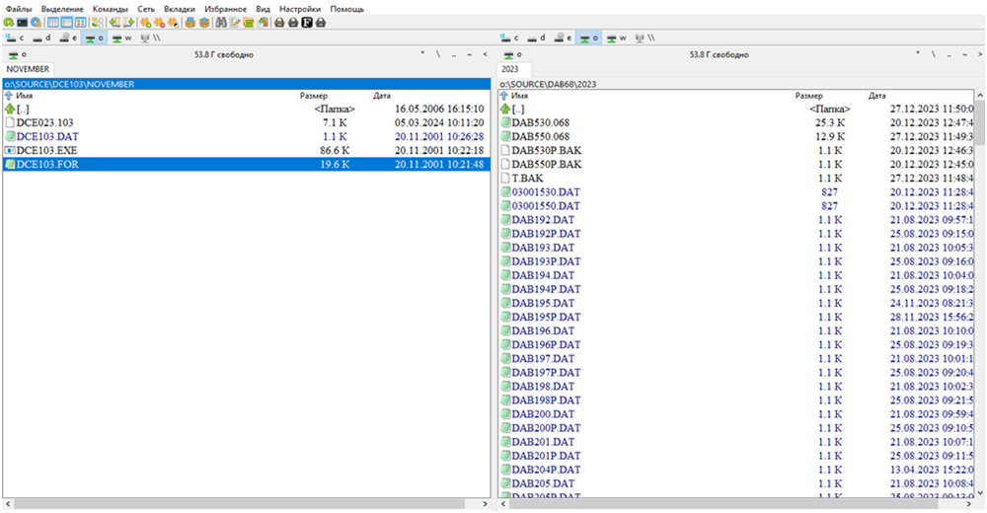
1. Руководство пользователя
Для начала работы с документами, необходимо зайти в программу FAR. Нажмите на иконку находящейся на рабочем столе.
После открытия программы вам представится окно с документами и папками.

Slide 5
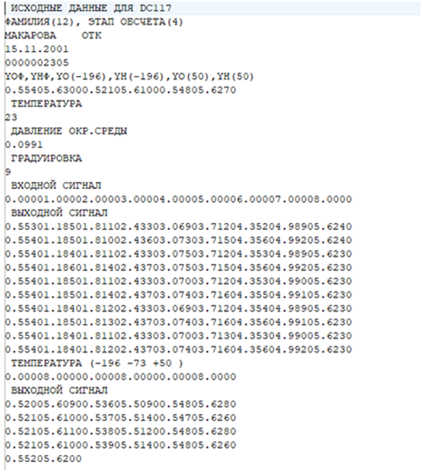
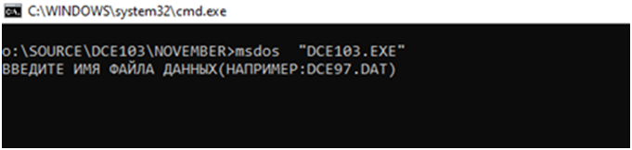
Вам необходимо перейти в папку в которой откроете файл и внесете необходимые данные из бумажного документа.
Для запуска расчета данных, необходимо открыть exe, в котором введете имя вашего документа и нажмете «Enter».

Slide 6
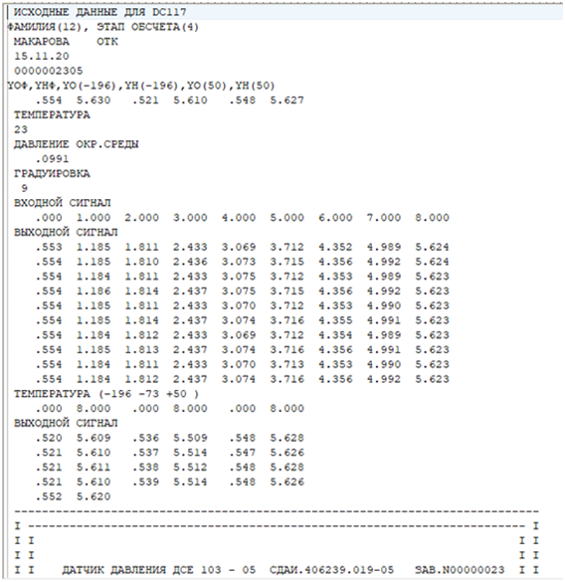
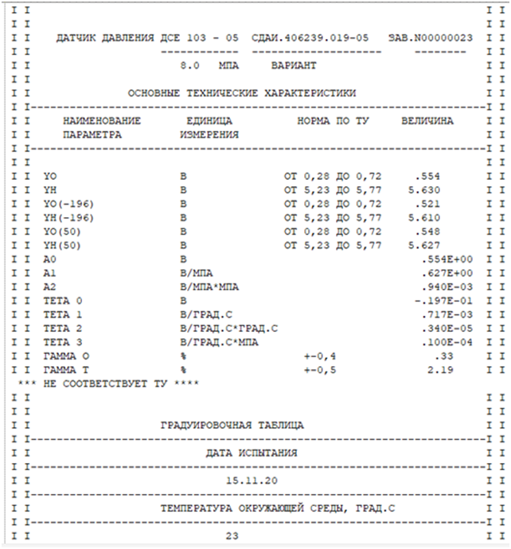
После того, как мы запустили программу для расчета данных, нам необходимо проверить правильность данных которые мы вели, если данные были введены не верно, то у нас будет в машинограмме юудет фраза «Не соответствует».

Slide 7
2. Руководство разработчика
1. Общие сведения
1.1 В состав программы ДПА входят:
Подпрограмма определения основной погрешности – ДПА;
Подпрограмма определяет коэффициент изменения чувствительности от статического давления – ДПА;
Подпрограмма определяет виброэквивалент – ДПА;
Подпрограмма определяет ёмкость – ДПА;
Подпрограмма определяет чувствительность – ДПА;
Подпрограмма печати машинограммы – ДПА.
1.2 Программа оттранслирована и помешена в библиотеку загрузочных модулей
1.3 Структура данных простая, т. к. данные вводятся в том порядке, в каком порядке расположены на носители (документе)
2. Условия выполнения
Для работы программы требуется следующие минимальный комплект оборудования;
процессор Intel(R) Core(TM) i7-7700HQ CPU @ 2.80GHz 2.81 GHz;
видеокарта RX-570, 4 GB;
оперативная память 12,0 GB;
мониторы, клавиатура, мышь

Slide 8
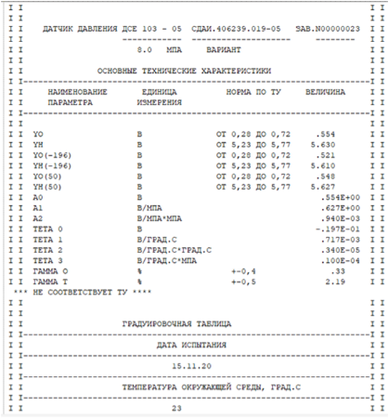
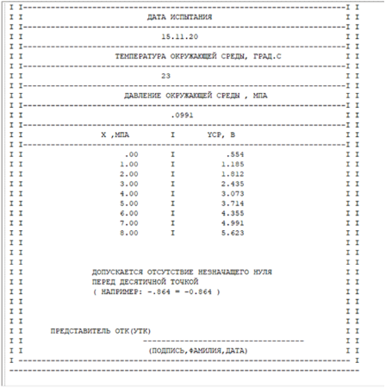
Проверка данных в документе.
Проверка данных в документе для расчета градуировки производится в соответствии с макетом, приведенным в таблице.

Slide 9
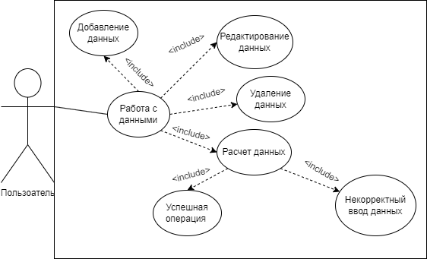
3. Диаграмма вариантов использования

Slide 10
Функциональные требования:
работа с данными;
добавление данных;
удаление данных;
редактирование данных;
расчет данных.

Slide 11
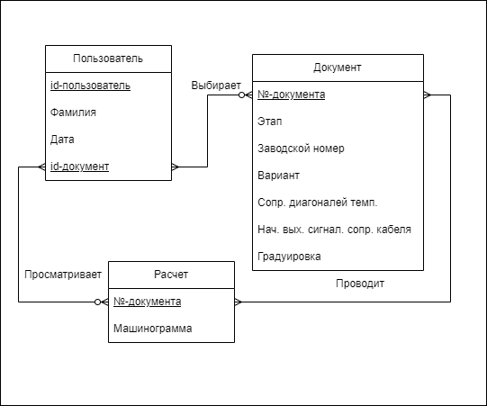
4. ER-диаграмма

Slide 12
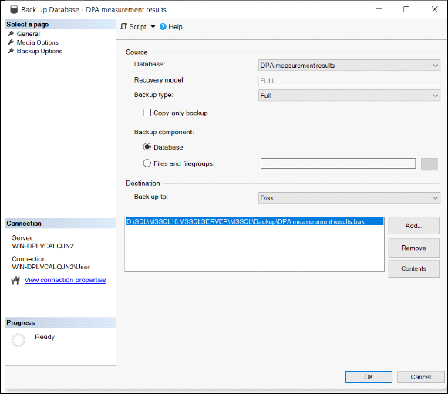
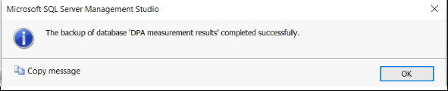
5. Резервное копирование
1. На предприятие АО «НИИФИ» данные сохраняются в сетевой сервер из-за чего на компьютере нет программ для резервного компьютера
2. В случае, если АО «НИИФИ» в будущем перейдет на более совершенную версию с БД, то резервное копирование будет проходить в SQL Server Management Studio

Slide 13
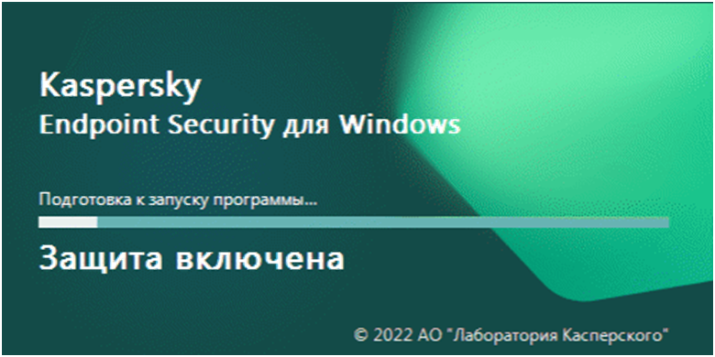
6. Антивирусная программа
Предприятие АО «НИИФИ» пользуется антивирусной программой Kaspersky

Slide 14
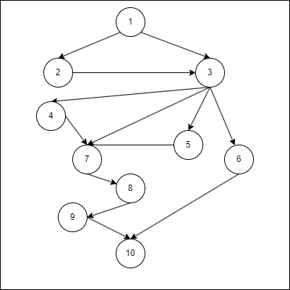
7. Тестирование
Интеграционное тестирование
Пояснение по графу:
вход в программу;
создание документа;
открытие документа;
добавление данных;
редактирование данных;
удаление данных;
запуск программы для расчета данных;
просмотр машинограммы для проверки;
печать расчета данных;
выход из программы.

Slide 15
Тестовые пути и пояснение к ним:
Тестовый путь 1 (1, 2, 3, 4, 7, 8, 9, 10); Происходит вход в программу, где создается документ, который открываем и добавляем в него данные из бумажного документа после внесения данных идет запуск программы, которая рассчитывает данные, которые мы открываем для проверки правильности внесенных данных, если нету ошибок распечатываем расчет и выходим из программы.
Тестовый путь 2 (1, 3, 5, 7, 8, 9, 10); Происходит вход в программу, где открываем необходимый документ, редактируем необходимые данные после чего запускаем программу, которая рассчитывает данные, а потом проверяем расчет данных, если нету ошибок, распечатываем расчет и выходим из программы.
Тестовый путь 3 (1, 3, 6, 10); Происходит вход в программу, где открываем необходимый документ и удаляем его, а потом выходим из программы.
Тестовый путь 4 (1, 3, 7, 8, 9, 10); Происходит вход в программу, где открываем необходимый документ, запускаем программу, которая рассчитывает данные, а потом проверяем расчет данных, если нету ошибок, распечатываем расчет и выходим из программы.

Slide 16
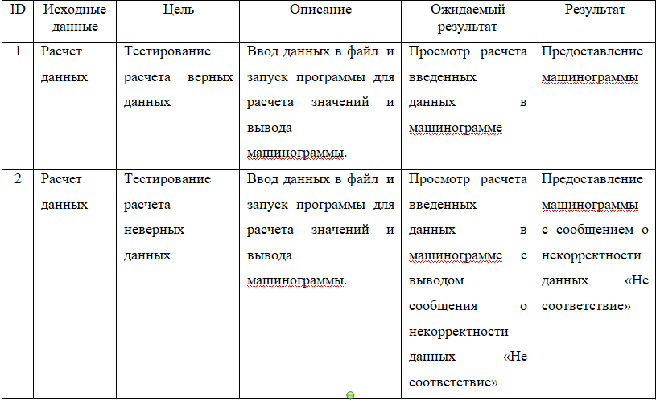
Модульное тестирование (Тест кейсы)

Slide 17
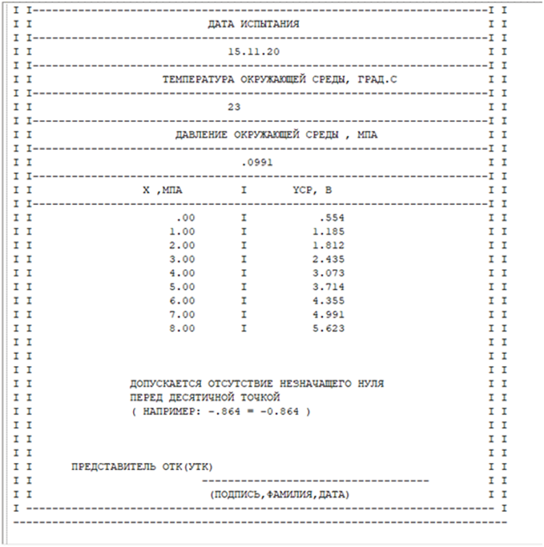

Slide 18
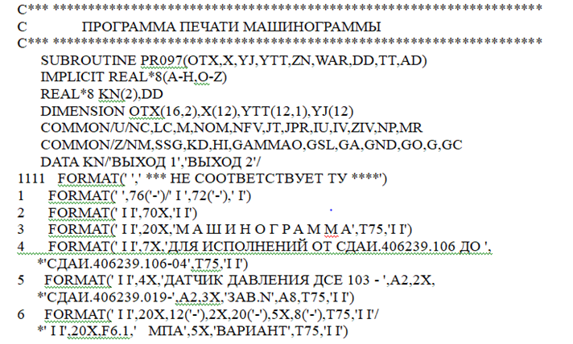
Исключение на правильность данных при расчете

Slide 19
Заключение
Во время выполнения задания по производственной практике была создана программа «Обработка результатов измерений ДПА для расчета метрологических измерений», которая позволяет рассчитывать данные.
Было разработано руководство пользователя и разработчика, в котором описаны все действия для работы с программой.
Таким образом, все поставленные задачи выполнены, а цель достигнута.

Slide 20
Спасибо за внимание

